Slide 1
Moneda Social: Impulsando la Economía Local y la Sostenibilidad mediante cajas de cambio

Slide 2

¿Diferencias con las monedas FIAT?
La moneda social a diferencia de las FIAT (EURO, Dólar, etc.) no se emite por gobiernos, no se utiliza para financiar guerras ni comprar armas, no se especula ni se acumula capital, no se utiliza para préstamos usurarios, no está bancarizada, es virtual y segura, no es ilegal aunque hay grises. (Quemar dinero es un delito por ejemplo, no todos los regalos y donaciones están libres de declarar a Hacienda, etc…).
Las monedas FIAT deciden el rumbo acelerado en este mundo, en sentido contrario a la ecología.
FIAT: dinero por imperativo legal o dinero por decreto

Slide 3
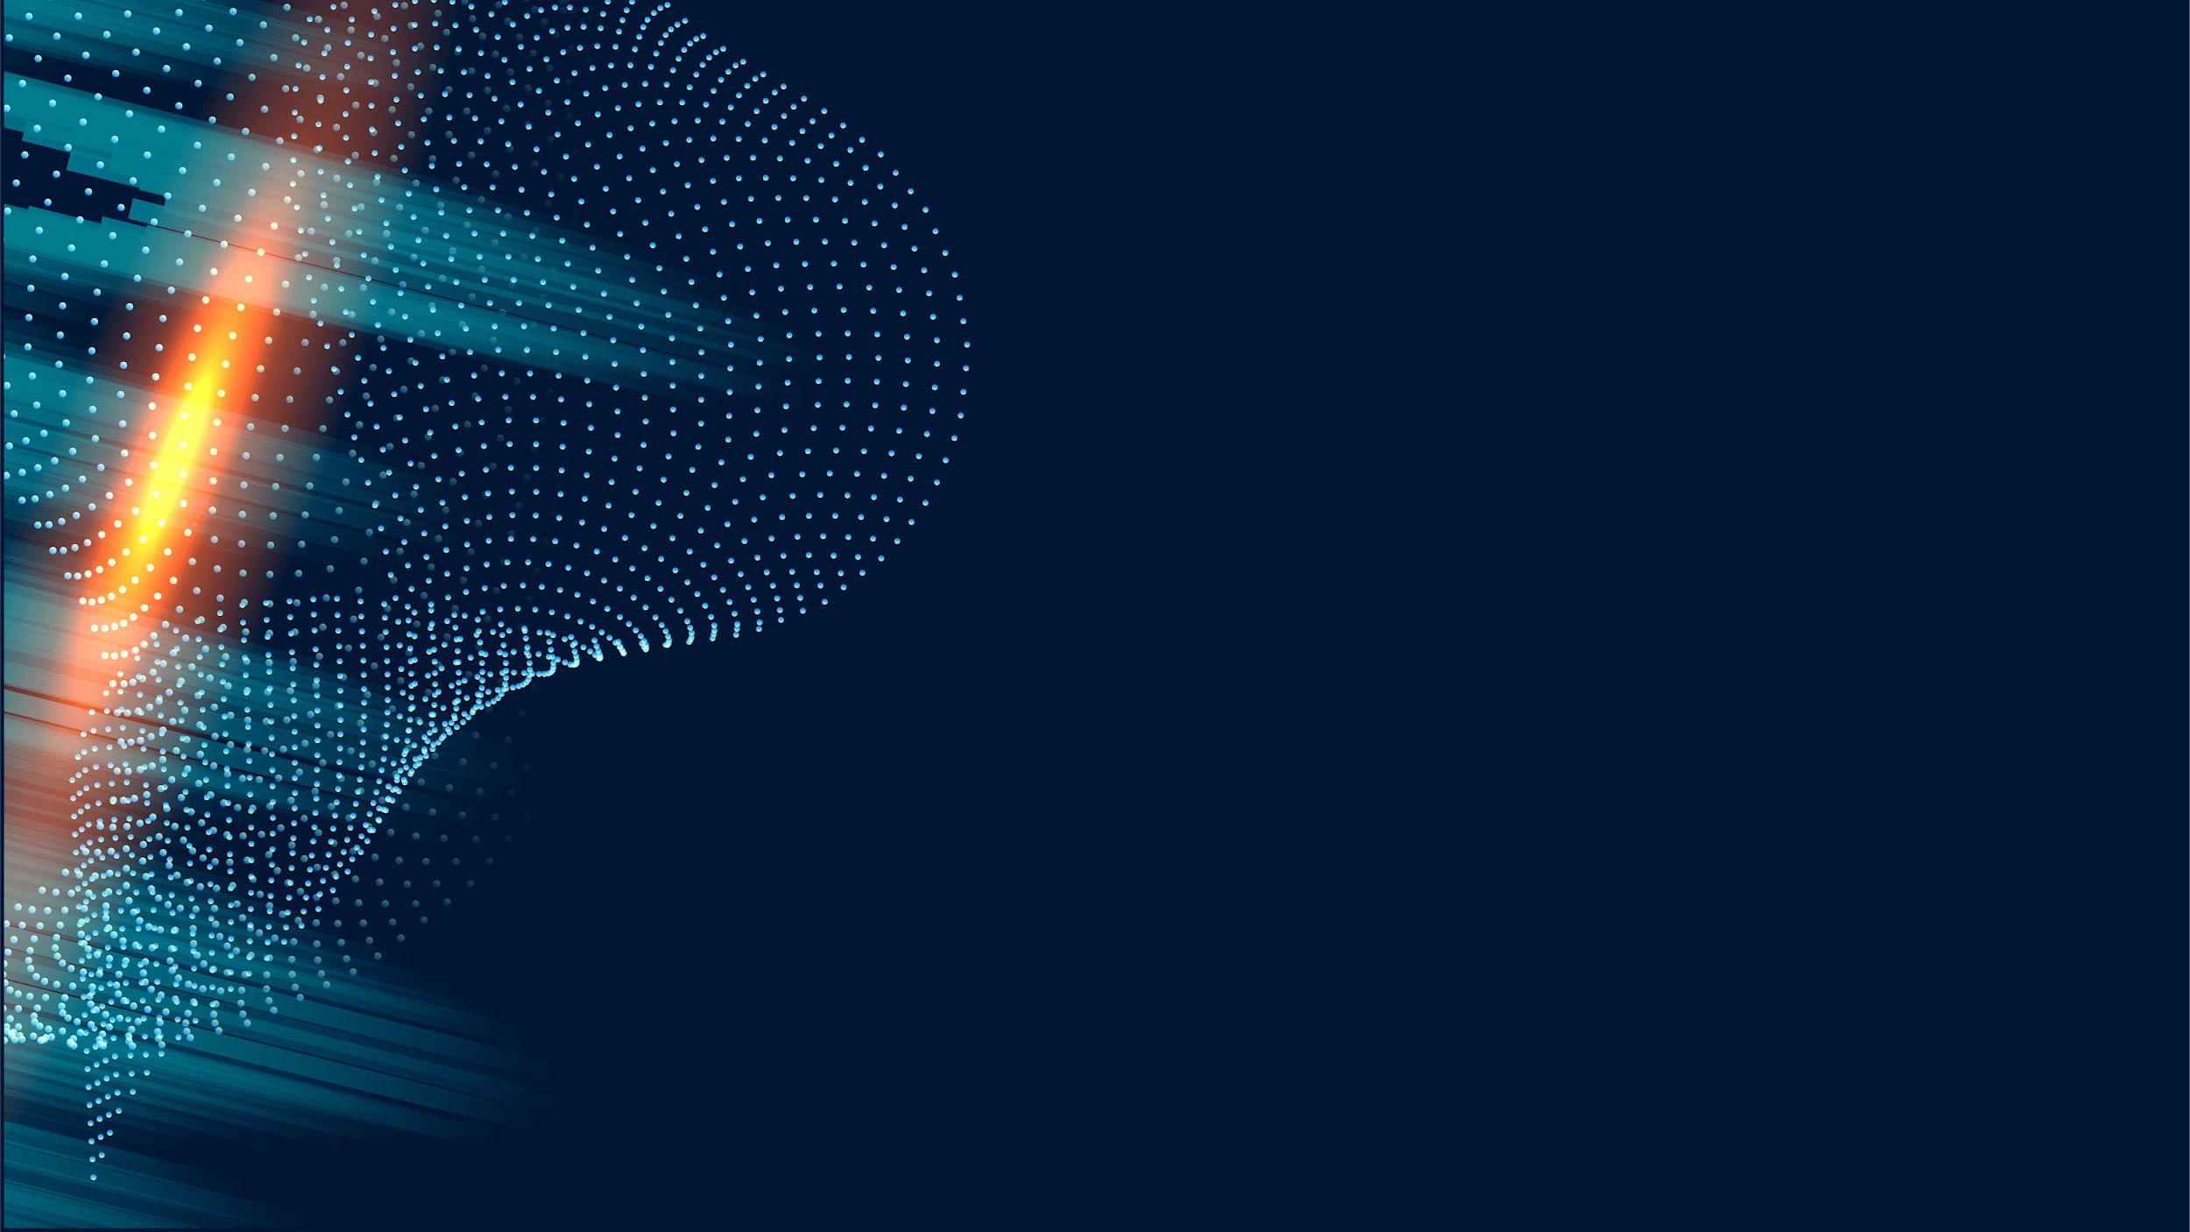
Usos comunes/obligatorios de las monedas FIAT
-Compra combustible, gas, agua
-Tecnología y electrodomésticos, comunicaciones, plataformas, Netflix...
-Compra alimentos y vestimenta en oligopolios supermercadistas: Mercadona, Carrefour, Alcampo, Corte Inglés, IKEA, Obramat...
-Pagar alquiler vivienda e impuestos, tasas, trámites...
-Pagar hipotecas, seguros, tarjetas de crédito y demás productos a Bancos…
-Pagar universidad, escuelas, cursos y talleres…
-Pagar servicios de salud, desde especialistas médicos a dentistas, psicólogos, yoga…
-Pagar honorarios profesionales, abogacía, notaría, arquitectura…
-Gastos de ocio, entretenimiento, turismo, hospedaje, gastronomía…
-Compra de inmuebles, muebles, máquinas y vehículos…
La obligatoriedad de uso de monedas FIAT (euro), es mayoritaria para los bienes y servicios descriptos, aunque dependen de cada región.

Slide 4

Usos comunes de las monedas sociales
-Vestimentas e insumos, desde alimentos a electrodomésticos, tecnología, artículos de segunda mano, artesanales y nuevos.
-Pagar cursos y talleres…
-Pagar servicios de salud alternativos y algunos convencionales como odontología, psicología. Otras terapias corporales, energéticas y orientales…
-Gastos de ocio, entretenimiento, turismo, hospedaje, gastronomía…
-Compra de muebles, máquinas y vehículos…

Slide 5
Caja de Cambio, ventajas
Permite la utilización de diferentes monedas sociales y/o FIAT, para un evento o para su uso continuo
El tipo de cambio entre una y otra depende de la definición de cada red
Permite redirigir monedas FIAT a una economía local y no a oligopolios supermercadistas y bancarios
Trazabilidad y transparencia de las compras con monedas FIAT (euros que actualmente se utilizan por fuera del registro contable en los mercadillos) y que reducen parcialmente los productos y servicios destinados a su venta en mercadillos con moneda social
Flexibilidad para casos en los cuales el máximo de crédito sea un impedimento para la compra de un producto o servicio
Con límites de uso para solamente comprar bienes o servicios ofrecidos en las redes de moneda social, y con montos precisos por usuario, renovables periódicamente.
Alternativa complementaria a tipos de moneda FIAT únicos, de bloques regionales y de uso obligatorio, que se rigen por las reglas del mercado financiero sin regulación ante desigualdades del ingreso.

Slide 6
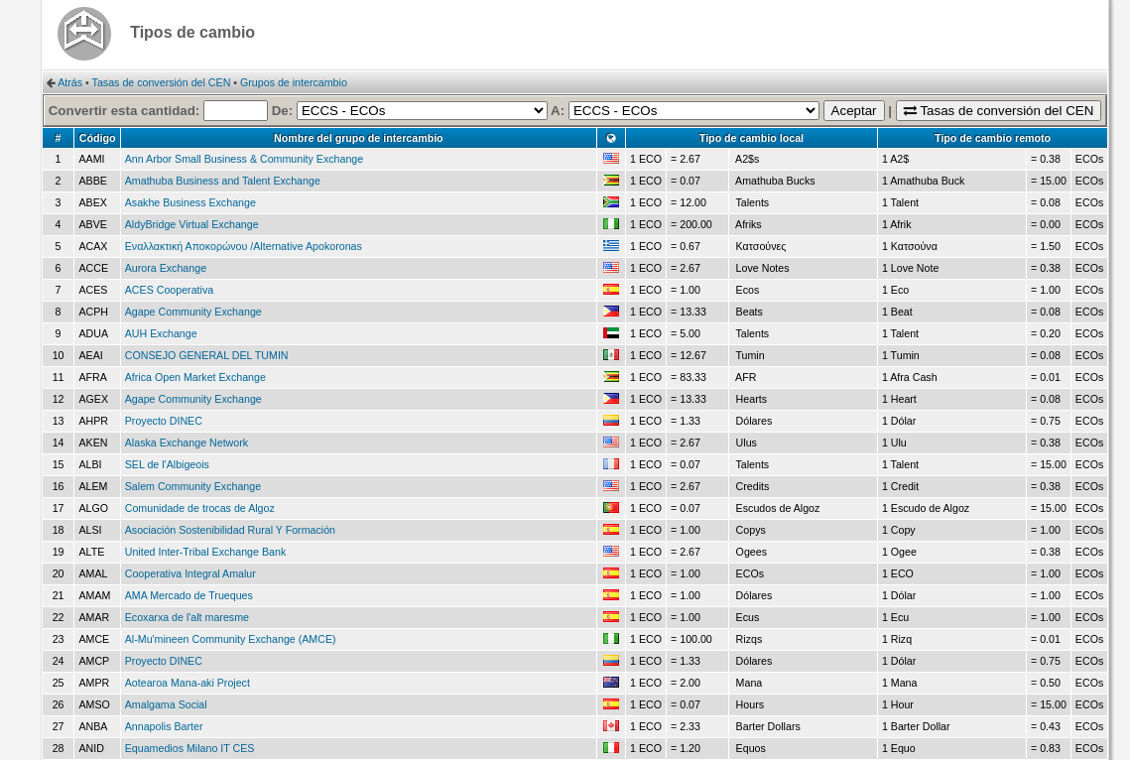
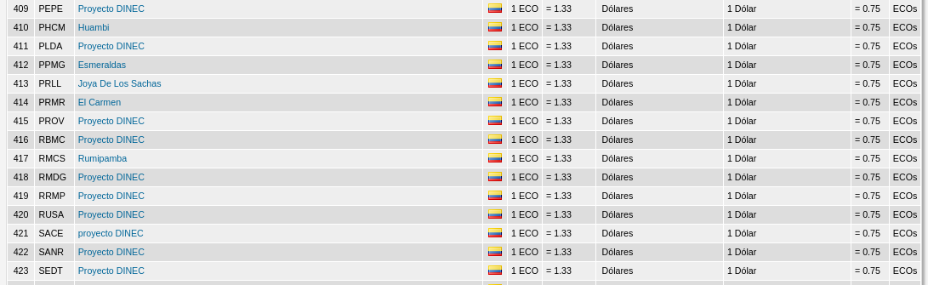
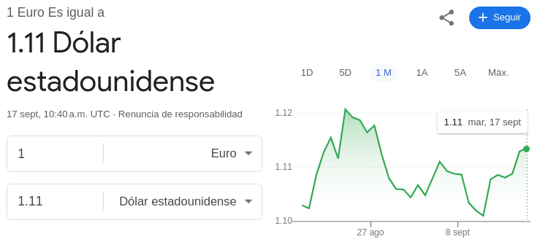
Tipo de Cambio, características y equilibrio con las cotizaciones oficiales
Las cajas de cambio de monedas sociales no es un fenómeno muy difundido, apenas utilizado en algunas redes
Permite integración regional (Latinoamérica-Europa) con monedas que tienen tipos de cambio realistas (no oficiales) y no están sujetos a cepos cambiarios o cotizaciones financieras especulativas.
Evita tipos de cambios manipulados, permite un tipo de cambio real pactado entre redes, y que tengan como paridad el tiempo socialmente necesario para construir o brindar un servicio
Determinados libremente entre usuarios o publicados transparentemente y revisados flexiblemente en asamblea, según cada red de moneda social de cada país/región
Algunas monedas como G1 no tienen equivalencia en Euros, cada cual le da el valor que quiere, pero otras monedas como los ECOS pueden tener su equivalencia predeterminada según países, zonas,redes, ciclos semestrales, inflación, etc.
En Ecuador, la mayoría de las redes cotizan 1 ECO=1,33 dólares sociales y un dólar social son 0,75 ECOS. Mientras en España 1 ECO = 1 € en la mayoría de las redes. Esto se asimila a las cotizaciones de monedas FIAT fuertes como el € y el USD. 1 ECO = 1 € = 1,33 dólares sociales es similar a la cotización oficial de 1 € = 1.11 USD. Así los ECOS se asemejan a la cotización del € y los dólares sociales a los USD.

Slide 7
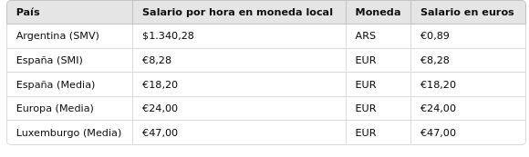
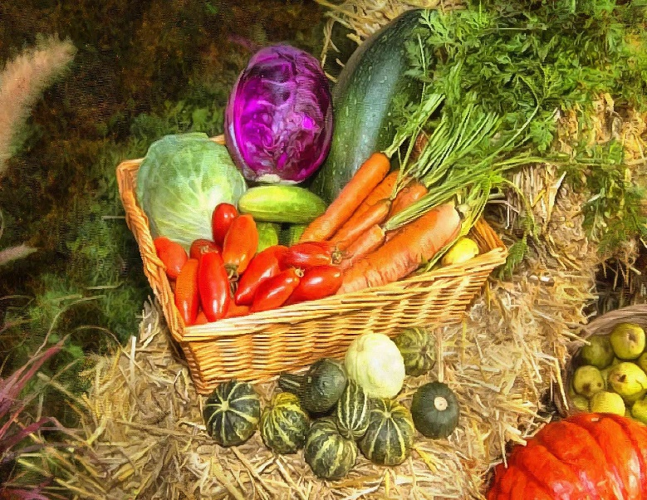
Tipo de Cambio, acuerdos equitativos para paliar la desigualdad del ingreso
Salario por una hora de trabajo en Argentina (SMV): $1.340/h para los trabajadores jornalizados (0,89 USD/h o 1 €/h)
Salario mínimo (SMI) por hora en España son €8/h, en EEUU USD 7/h pero la media es de €18,2/h, y en Europa la media es €24/h y como máximo Luxemburgo con €47/h
El tipo de cambio entre $, € y USD es en promedio/año: $1500=1 €, y 1 USD=0.89 €, $1350=1 USD
1 kg de tomates en España vale 1 € y $3.402 en Argentina =2,26 €, ambos productores históricos, pero vale un 2.2x (mas del doble)
Su fuese necesario 1 hora de trabajo para producir 1kg de tomate, la diferencia entre el jornalero argentino de (1 €/h) y el español (8 €/h) sería de 8x (ocho veces menos que el trabajador menos pago), y 47x (casi cincuenta veces menos pago que el trabajador medio de Luxemburgo, es decir, un 4700% de diferencia)
El mismo kg de tomate sale el doble de precio en Argentina, a comprar con un nivel adquisitivo 20 veces menor, que si se usase moneda social y tipos de cambio alternativos.

Slide 8

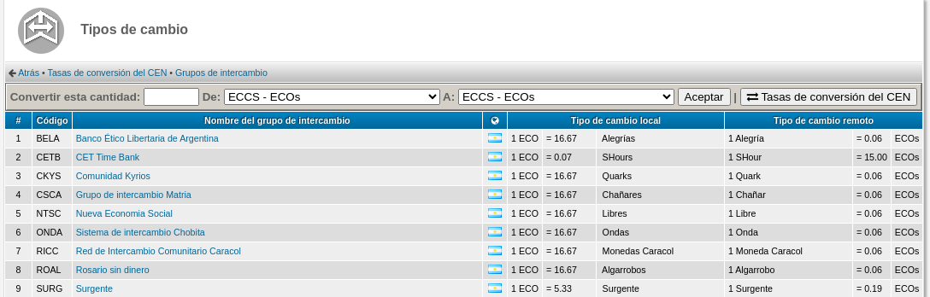
Tipos de Cambio – cotizaciones alternativas
El uso de una moneda social en Argentina y en España, en el caso de ser canjeable, permitiría neutralizar la excesiva plusvalía inequitativa por el mismo trabajo, con solo delimitar un tipo de cambio, por ejemplo:
BELA “Alegrías” (Arg.) = 1$ => 1 hora de sesión de Yoga Facial = 300 Alegrías. 1 Alegría= 0,06 ECOs (tabla CES) por lo que la sesión equivale a 18 €/h
ECOS (Esp.) = 1€ => 1 hora de sesión de masaje Cráneo-sacral = 15 ECOS = 15 € (precio/salario equivalente, apenas una décima mas en Arg.)
Si a lo anterior, lo equiparamos usando Tipo de Cambio Oficial FIAT, la sesión (18 €) corresponde a $27.000/h usando monedas y tipos de cambio oficiales.
Del contraste se deduce que el salario mínimo oficial (SMV) de $1.340/h, precio por el mismo trabajo terapéutico, resulta peor pago en moneda FIAT (20x veces menos) que en moneda social, aumentando así la desigualdad de los prosumidores.
E l supuesto simplificador es que la sesión de masaje es equivalente en duración, contenido y calidad, en ambos países. También el SMV es tomado como referencia como salario de un jornalero tanto como de un masajista.

Slide 9
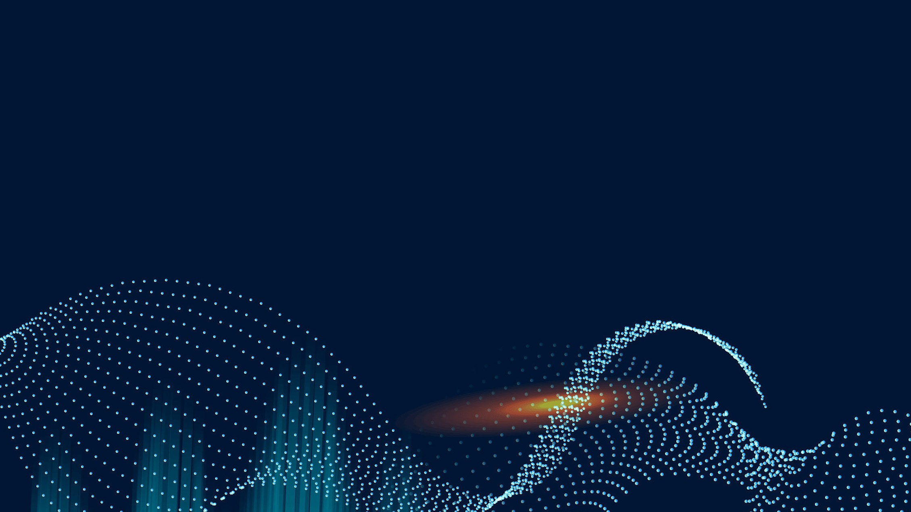
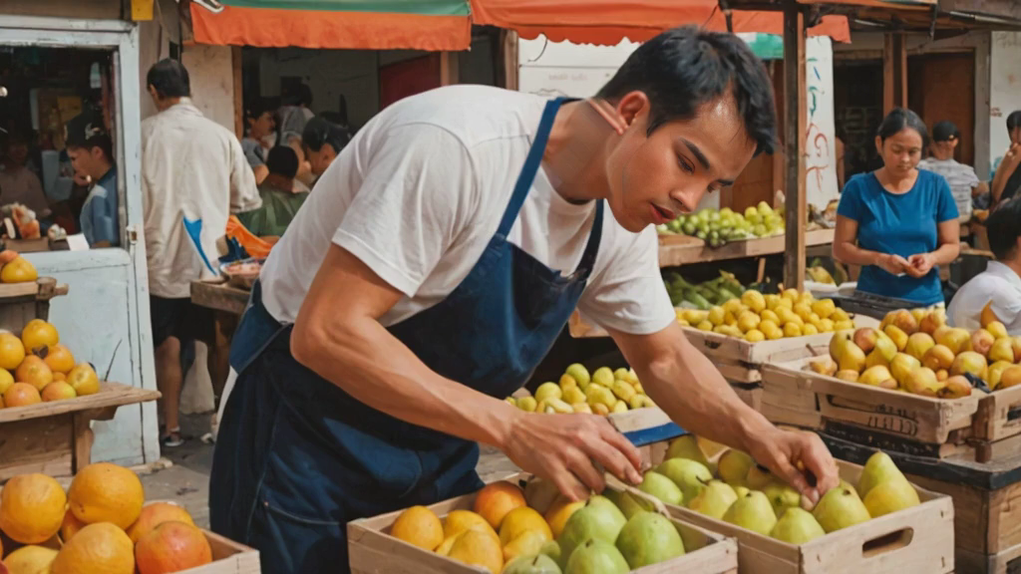
Usos de las monedas sociales
Un caso de canje de monedas sociales y monedas FIAT
-El escenario requiere tres personas en un mercadillo, Juan, Pablo y María.
-Juan vende fruta y tiene una billetera moneda G1 con saldo deudor -5. Actúa como caja de cambio.
-Pablo es comprador y tiene una billetera moneda G1, con saldo acreedor +100.
-María es compradora potencial y tiene una billetera moneda G1, con saldo deudor de -100, siendo el máximo posible. Tiene euros (€) que quiere canjear por un producto que vende Juan.
dinero social por intercambio, permuta o trueque de mercancías/servicios
Se trata de un caso hipotético en el cual la moneda G1 o juna tiene el mismo valor que el euro (€): 1 juna = 1 €
-Compra alimentos y vestimenta en mercadillos de cercanía y de tipo ecológico.
-Pagar cursos y talleres…
-Pagar terapias alternativas, reiki, danzaterapia, acupuntura, meditación, yoga…
-Gastos de ocio, entretenimiento, turismo, hospedaje, gastronomía…
Storytelling IA: https://app.ltx.studio/
IMPEDIMENTOS, PROBLEMAS y TABÚES para AMPLIAR y DEMOCRATIZAR su base social:
-Altas barreras de entrada al uso de monedas sociales en mercados FIAT
-Aún distante de lograr una masa crítica de usuarios necesaria para popularizar y democratizar su uso.
-Paroxismo ideológico y eurofobia enardecida contra la moneda euro y su sistema ‘matrix’ (desde anarquismo utópico, antifascismo y trotskismo hasta neorurales conspiranoia, antiantivacunas, antiagendistas y espiritualidad del despertar de la conciencia).
-Frustración de usuarios con poca actividad, eurodependientes o desinterés creciente por falta de alternativas en la compra, venta y/o canje de divisas entre redes.
-Endogamia comercial y restricciones a la apertura e intercambio a otras redes y monedas, que conlleva estancamiento por consanguinidad (le dicen los genetistas) o totemismo de clan (le dicen los freudianos).
Hoy en día existen, en todo el mundo, 165 monedas diferentes. De ellas solo once son divisas convertibles, que son aceptadas universalmente y que cotizan en el mercado de divisas

Slide 10
Introducción a la simulación
Este modelo permite explorar cómo cambios en las reglas del mercado, la probabilidad de interacciones y la inclusión de crisis afectan el equilibrio económico entre los agentes.
Los tres tipos de usuarios interactúan para influir en la estabilidad del mercado, y puedes ajustar sus comportamientos y reglas para ver cómo cambian las dinámicas del sistema económico en la simulación.
En resumen, es un entorno flexible que puedes modificar fácilmente ajustando los parámetros del modelo para simular diferentes escenarios económicos.

Slide 11

Una simulación de caja de cambio
Este programa simula un mercado donde los agentes son compradores o vendedores, usando la moneda social G1, y opcionalmente euros (€).
Caja: Un “usuario” que presta dinero y canjea monedas a quienes no tienen suficiente.
Frustrados: Agentes que no pueden comprar o vender por falta de dinero.
Crisis financieras: Pueden ocurrir y afectar el saldo de todos.
Posibilidades de ajuste: Precios y transacciones son aleatorios, pero puedes modificarlos. La probabilidad de interacción y la llegada de nuevos usuarios también se pueden cambiar. Puedes ajustar la frecuencia de las crisis financieras.
Resultados esperados:
-Colapso del mercado: si muchos agentes se frustran.
-Estabilidad: si se ajustan los valores para evitar frustraciones y promover más transacciones exitosas.
Uso de otras monedas: Se prové el uso opcional de otra moneda, en este caso euros (€) y poder comparar comportamientos usando o no caja de cambio
Notes:
Agentes: Cada agente puede ser un comprador o un vendedor. Estos agentes tienen un saldo en G1 y en euros, y realizan transacciones basadas en estos saldos. También pueden frustrarse si no tienen suficiente saldo para participar en el mercado.
Variables Globales: El modelo utiliza varias variables globales que representan métricas del mercado, como transacciones totales, usuarios frustrados, acumulados de deuda, saldos totales en G1 y euros, y la presencia de crisis financieras.
Interacciones: Los compradores y vendedores interactúan en el mercado a través de la compra y venta de artículos. Si un comprador no puede cubrir el costo de la transacción, puede recibir un préstamo o donación de una “caja solidaria" (llamado "caja").
Frustración y deuda: Los agentes que no pueden realizar transacciones debido a la falta de fondos pueden frustrarse y abandonar el mercado. Esto se monitoriza con la variable frustrados-historicos.
Posibilidades de cambiar valores:
-Precio y cantidad de transacciones: Se generan aleatoriamente en cada transacción. Puedes ajustar cómo se calculan para observar diferentes comportamientos en el mercado.
-Probabilidad de interacción: La probabilidad de que ocurra una transacción entre un comprador y un vendedor está ajustada al 20%, pero puedes modificarla para ver cómo afecta la dinámica de transacciones.
-Nuevos usuarios: La posibilidad de que nuevos usuarios se integren al mercado está fijada en un 10%. Puedes cambiar este valor para aumentar o disminuir la entrada de nuevos agentes en la simulación.
-Crisis financiera: Existe un 0.5% de probabilidad de que ocurra una crisis financiera en cada ciclo. Si modificas esta probabilidad, puedes aumentar la frecuencia de las crisis y ver cómo afectan el comportamiento de los agentes.
Resultados esperados: Dependiendo de los valores que ajustes, puedes observar diferentes comportamientos del mercado, tales como:
-Colapso del mercado: Si muchos usuarios se frustran y abandonan el mercado, o si hay demasiadas crisis financieras.
-Estabilidad o crecimiento: Si ajustas los valores para que los préstamos y donaciones sean más accesibles, podrías evitar la frustración y aumentar el número de transacciones exitosas.

Slide 12
Reglas básicas del mercado
Los acuerdos mínimos son:
Los compradores usan dinero para adquirir productos de los vendedores, y ambos manejan G1 y euros. Si no tienen suficiente dinero, no pueden operar.
La caja presta dinero a los usuarios sin saldo, y cuando alguien abandona el mercado, toma su dinero para reinvertirlo.
Si un usuario no puede comprar o vender, se frustra y abandona el mercado. Si hay demasiados frustrados, el mercado puede colapsar.
Los usuarios preferenciales son los más activos y reciben beneficios. Si pierden su ventaja o hay demasiados frustrados, la simulación puede fallar.
Notes:
Compradores y Vendedores: Los compradores usan su dinero para comprar cosas a los vendedores. Los vendedores ganan dinero cuando venden sus productos a los compradores. Cada usuario tiene una cantidad de dinero en G1 y en euros. Si no tienen suficiente dinero, no pueden comprar ni vender.
Caja: Existe una "caja" en el mercado (se simplifica con un único usuario que puede hacer exclusivamente de caja). Esta caja ayuda a los usuarios prestándoles dinero en G1 o dándoles euros si no tienen suficiente para comprar algo. Si un usuario se queda sin dinero y abandona el mercado, la caja toma el dinero que le queda para que no se pierda y lo reinvierte en préstamos.
Usuarios frustrados: Si un comprador no puede pagar o un vendedor no puede vender porque no tienen dinero, se frustran. Cuando un usuario se frustra, abandona el mercado. Si hay demasiados usuarios frustrados en el mercado, este podría colapsar.
Usuarios preferenciales: Algunos usuarios, llamados preferenciales, son los que más han comprado o vendido y por eso son premiados. Estos usuarios tienen ciertos beneficios, como moverse más rápido, tener mas transacciones aún o recibir bonificaciones. Si los preferenciales se quedan sin dinero o son superados por los frustrados, la simulación puede volverse insostenible.

Slide 13
Tipos de usuarios
Actúa como un fondo común. Este agente tiene la capacidad de prestar dinero (G1) o hacer donaciones en euros a los compradores y vendedores que no tienen suficiente saldo para completar una transacción.
Su rol es esencial para mantener el flujo de transacciones cuando los compradores no tienen suficiente dinero, ya sea prestando G1 o canjeando euros.
La caja también recibe los saldos de los usuarios que se frustran y abandonan el mercado. Esto evita que los saldos de estos agentes desaparezcan del sistema.
Usuario "Caja"

Slide 14
Tipos de usuarios
Los usuarios frustrados son aquellos compradores o vendedores que no pueden realizar transacciones debido a la falta de saldo, tanto en G1 como en euros.
Si el saldo de un usuario cae por debajo de ciertos umbrales y no puede completar una compra o venta, el usuario se frustra y abandona el mercado.
El modelo monitorea la cantidad de usuarios frustrados y, si su número supera al de los nuevos usuarios o al de usuarios preferenciales, el mercado puede volverse insostenible y detenerse.
Los usuarios frustrados históricos son aquellos que han abandonado el mercado en cualquier momento de la simulación.
Usuarios
“Frustrados"

Slide 15
Tipos de usuarios
Los usuarios preferenciales son agentes que reciben beneficios por haber realizado más transacciones que el promedio. Son parte del top 20% de los usuarios más activos en compras y ventas.
Estos usuarios se destacan visualmente en la simulación y obtienen ventajas como moverse más rápido o recibir bonificaciones adicionales.
Su rol es crucial, ya que representan los agentes más exitosos en el mercado y contribuyen a la estabilidad del sistema económico.
Si la cantidad de frustrados supera al número de usuarios preferenciales, se puede desencadenar una crisis que afecta el funcionamiento del modelo.
La Caja cobra un % por cada transacción para que ingresen G1 para préstamos y canje de monedas.
Usuarios
“Preferenciales"

Slide 16
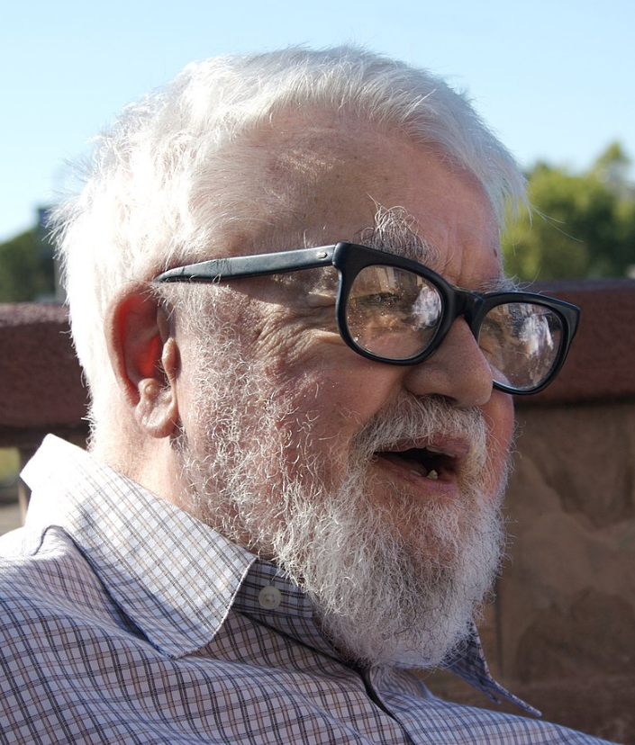
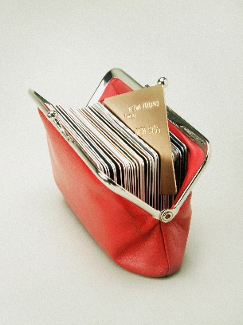
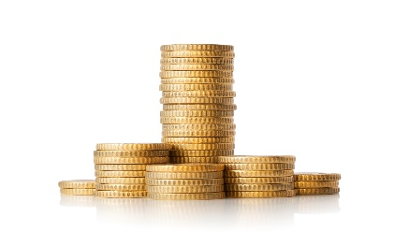
Ejecución de la simulación en NETLOGO
El entorno de NetLogo permite la exploración de fenómenos emergentes, y viene con una extensa biblioteca de modelos que incluye modelos de diferentes campos, tales como economía, biología, física, química, psicología o dinámica de sistemas.
NetLogo fue diseñado teniendo en mente a numerosas audiencias, en particular para enseñar a la comunidad educativa y para que expertos de diferentes campos sin conocimientos previos de programación pudieran modelizar fenómenos relacionados con su campo, incluso mediante simulaciones y dinámicas participativas en el aula.
Netlogo se basa en el lenguaje de programación Logo, que asimismo se basa en el lenguaje Lisp creado en 1958 por John McCarthy, padre de la IA y creador del término.
Escenario
Resultado
Simulación realizada utilizando https://chatgpt.com/g/g-GVJx6mfJc-my-netlogo-assistant para codificar, realizar el análisis y mejorar la lógica, encontrar problemas, corregirlos, etc.

Slide 17
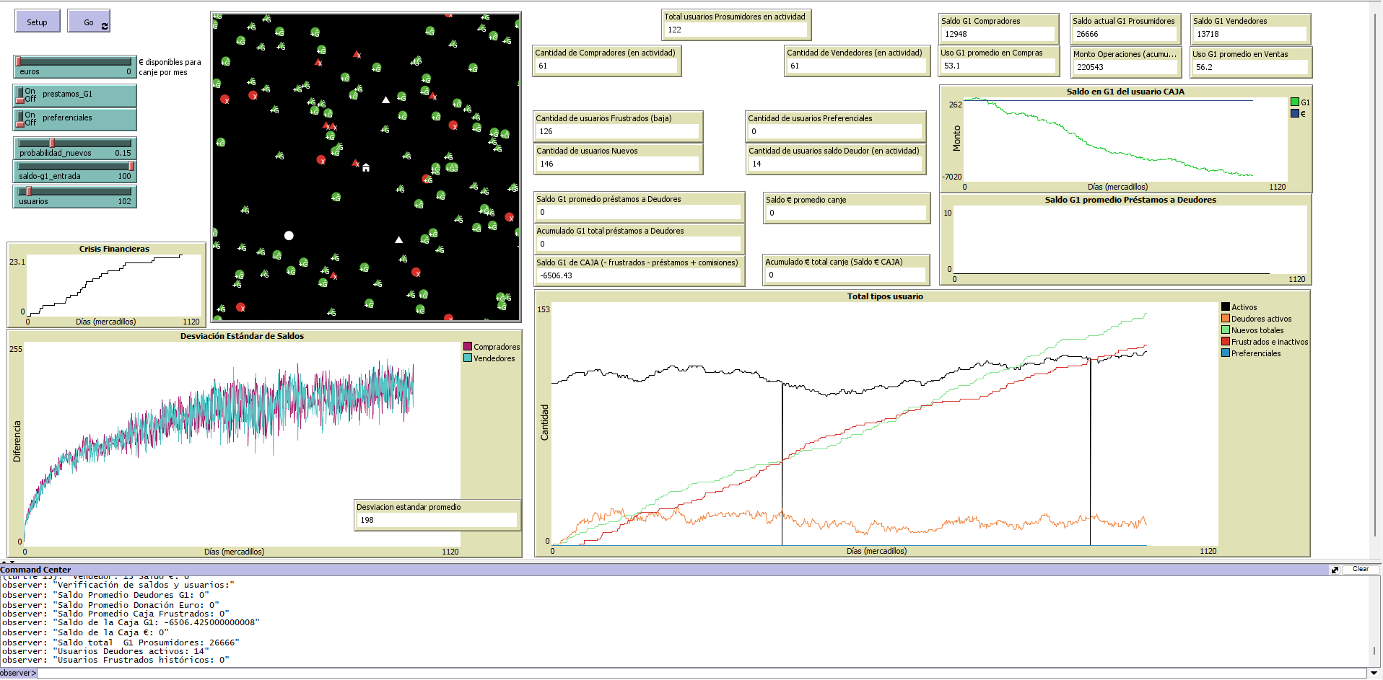
Sin caja de cambio, ni préstamos G1, ni preferenciales
TIPs:
Las curvas de usuarios Nuevos y Frustrados crecen a la par y no aumentan la cantidad de Prosumidores => Entran y no permanecen.
Poco aumento de Prosumidores
Mas Frustrados que Prosumidores
Hubo 2 alertas
Saldo negativo Caja G1
Usuarios 122. Frustrados 126. Prestamos Caja 0. Monto 220543

Slide 18
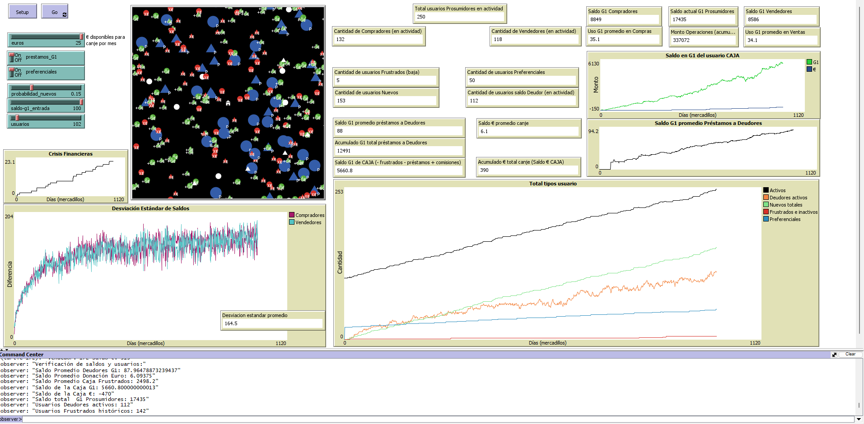
Con caja de cambio
Tope de 1 cambio mensual de máximo 25 (DU/€/$/USD, etc)
Prioridad prestamos G1 a canjes €
TIPs:
Las curvas de usuarios Nuevos impulsa la pendiente de cantidad de Prosumidores, creciendo mas la de Prosumidores => Entran y permanecen activamente.
Aumentan Prosumidores
Sin alertas
El acumulado de canjes de € es mucho menor que el de préstamos G1.
El Saldo en G1 de CAJA es mucho mayor que el de €.
Crecen Preferenciales y los Frustrados son muy bajos.
Aumenta monto G1 circulante
Saldo positivo de Caja en G1
Usuarios 250. Frustrados 5. Prestamos Caja 12491. Monto 337072.

Slide 19


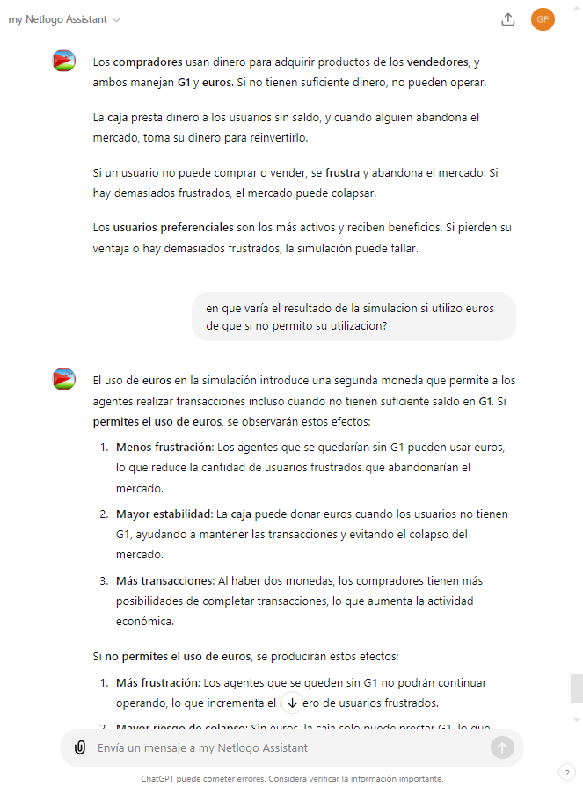
Resumen (IA) de la comparativa
+
Escenario con caja de cambio:
El uso de DU/€/$/USD en la simulación introduce una segunda moneda que permite a los agentes realizar transacciones incluso cuando no tienen suficiente saldo en G1. Si permites el uso de euros, de forma controlada y en montos sensatos, se observarán estos efectos:
Menos frustración: Los agentes que se quedarían sin G1 pueden usar euros, lo que reduce la cantidad de usuarios frustrados que abandonarían el mercado.
Mayor estabilidad: La caja puede canjear euros cuando los usuarios no tienen G1, ayudando a mantener las transacciones y evitando el colapso del mercado.
Más transacciones: Al haber dos monedas, los compradores tienen mayores facilidades si son novatos y más posibilidades de completar transacciones, lo que aumenta la actividad económica y transparenta el uso (por fuera) de otras monedas.
https://chatgpt.com/g/g-GVJx6mfJc-my-netlogo-assistant/c/66e96f49-0e90-8002-887e-3d180c8cffb2

Slide 20
Resumen (IA) de la comparativa
+
Escenario sin caja de cambio:
Si no permites el uso de otras monedas DU/€/$/USD, se producirán estos efectos:
Más frustración: Los agentes que se queden sin G1 no podrán continuar operando, lo que incrementa el número de usuarios frustrados y desincentiva a los nuevos.
Mayor riesgo de colapso: Sin euros, la caja solo puede prestar G1, lo que limita las soluciones para usuarios sin saldo. Esto puede llevar a que el mercado colapse si muchos usuarios abandonan.
Menos transacciones: Al tener solo G1 disponible, el número de transacciones exitosas será menor, limitando la actividad económica del mercado.

Slide 21
Conclusiones de la simulación
El canje y uso de otras monedas sociales o FIAT, solo para cubrir saldos deudores y por compra exclusiva de productos, brinda ventajas para la expansión de la red y el uso del circulante G1
El uso de caja de cambio y de monedas monedas sociales resulta una solución a los cepos cambiarios, inflación y a políticas de plusvalía depredadoras y abusivas, reduciendo la explotación laboral, los bajos salarios y subdesarrollo

Slide 22
Conclusión
La moneda social no solo impulsa la economía local, sino que también promueve la sostenibilidad y la cohesión comunitaria.
Al adoptar este sistema, las comunidades pueden construir un futuro más resiliente y próspero, basado en la colaboración y el apoyo mutuo.
El uso de caja de cambio, independientemente de las monedas que canjeen (FIAT o sociales) es una alternativa para la expansión de las redes.

Slide 23
Gracias!
Preguntas? Aportes?
Email: grillotebis@gmail.com
Telegram: grillotebis
GITHUB: https://github.com/Ama-Gi/netlogo_moneda_social
CES (aportes, cursos, talleres): ECCS0330
Red In Complex: https://www.incomplex.org/organizacion-de-incomplex/los-miembros-de-incomplex/name/guillermo-fernandez-amado/

